Slide 1
Африканські маски

Slide 2
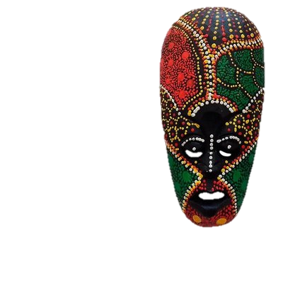
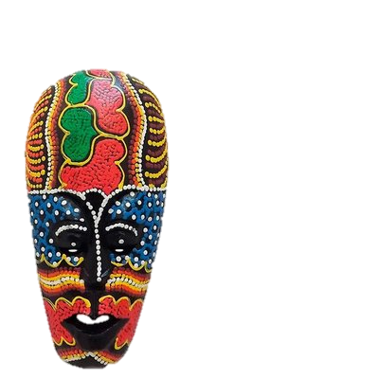
В Африці люди вірять, що деякі істоти мають велику силу, тому надягають на себе маски з їх зображеннями, щоб знайти частину цієї могутності.

Slide 3
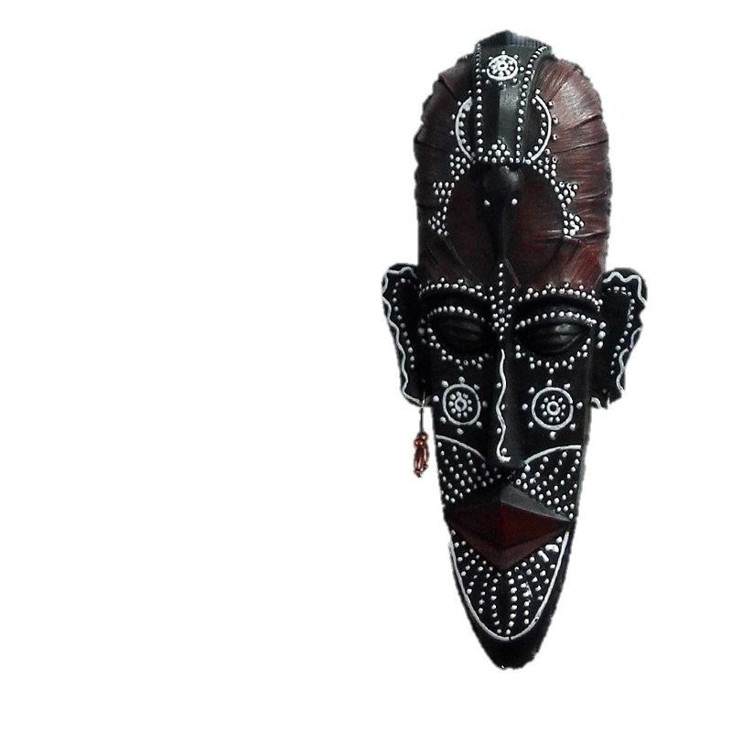
Африканські маски служать своєрідним провідником у потойбічний світ. Тому навіть при похоронах вони використовуються, тільки в іншому виконанні.

Slide 4
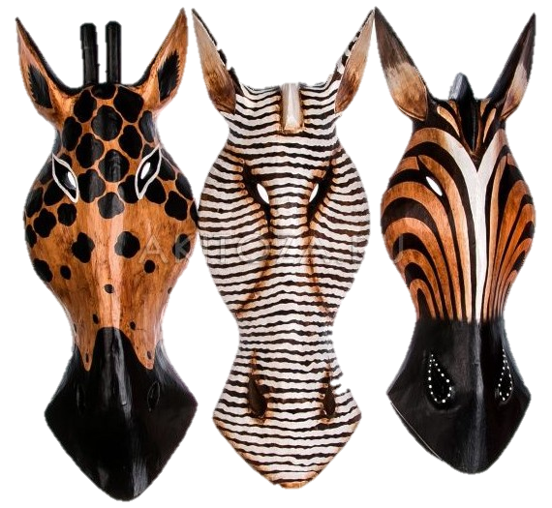
Культура Африки така, що тут поширені зооморфні маски. Кожну з них оспівує певна тварина як сильна істота

Slide 5
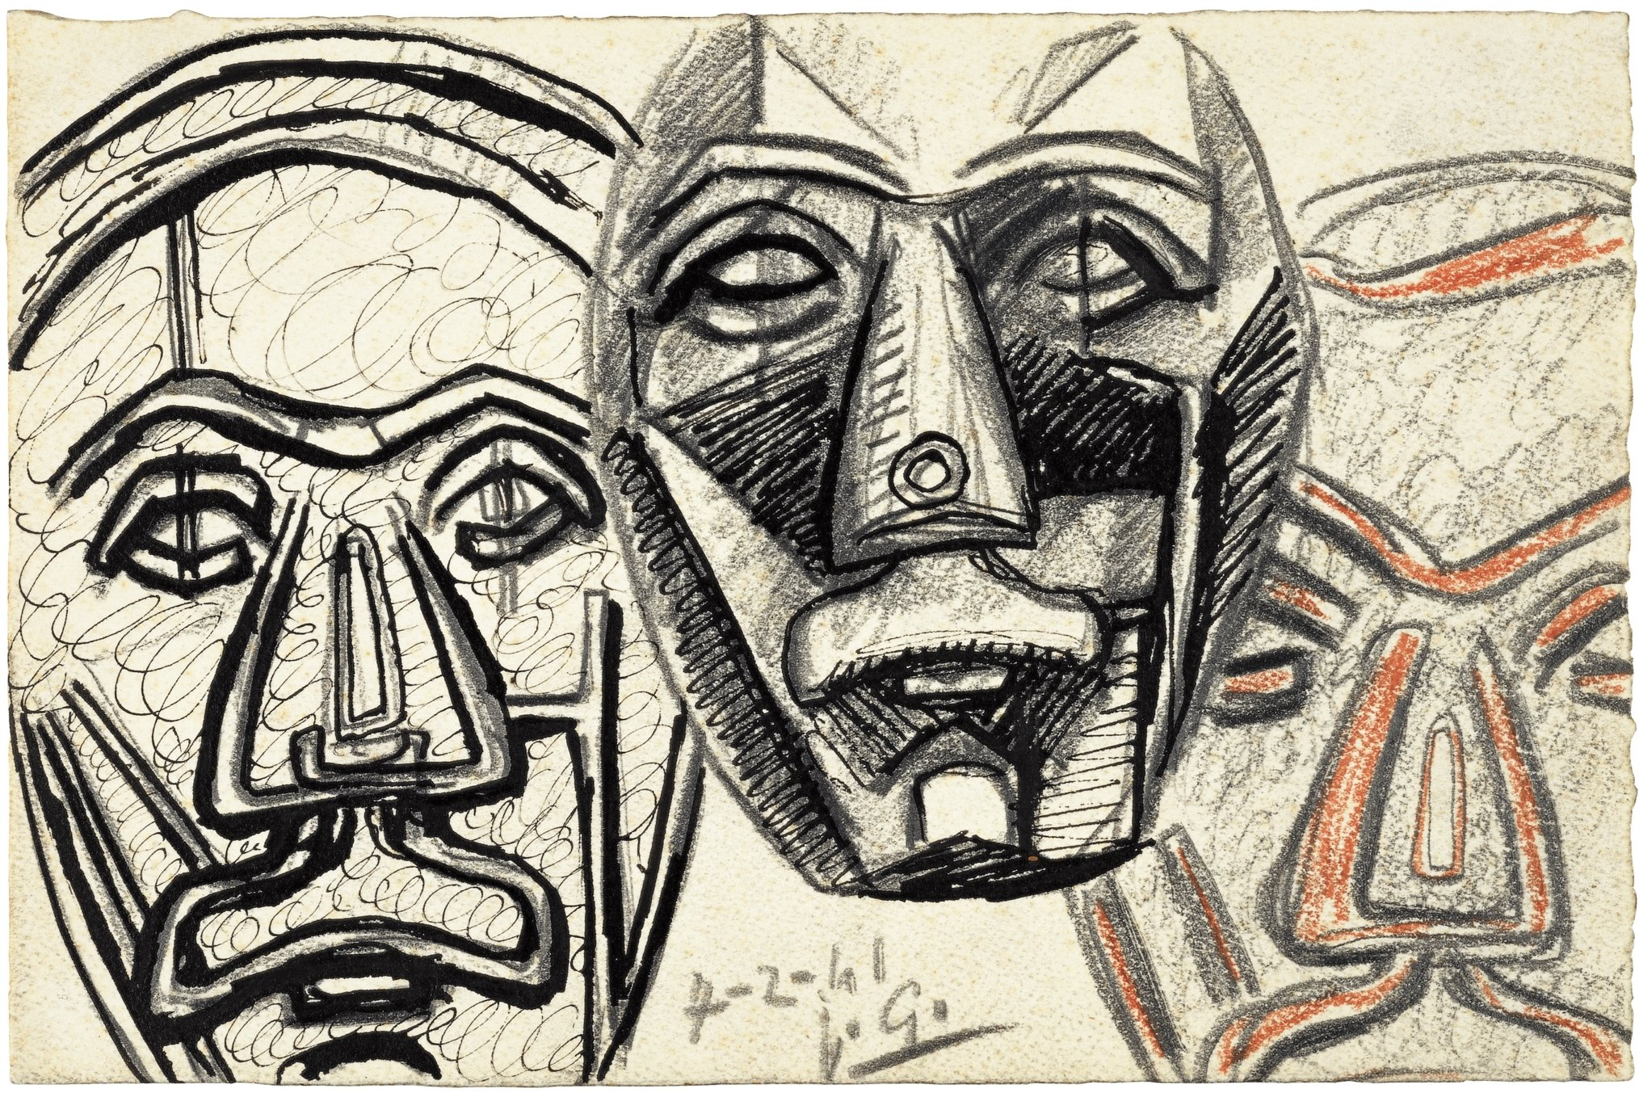
Значення африканських масок відрізняється в залежності від специфіки їх виробництва: отвори для очей, носа, рота можуть бути присутніми, а можуть бути і відсутніми.

Slide 6
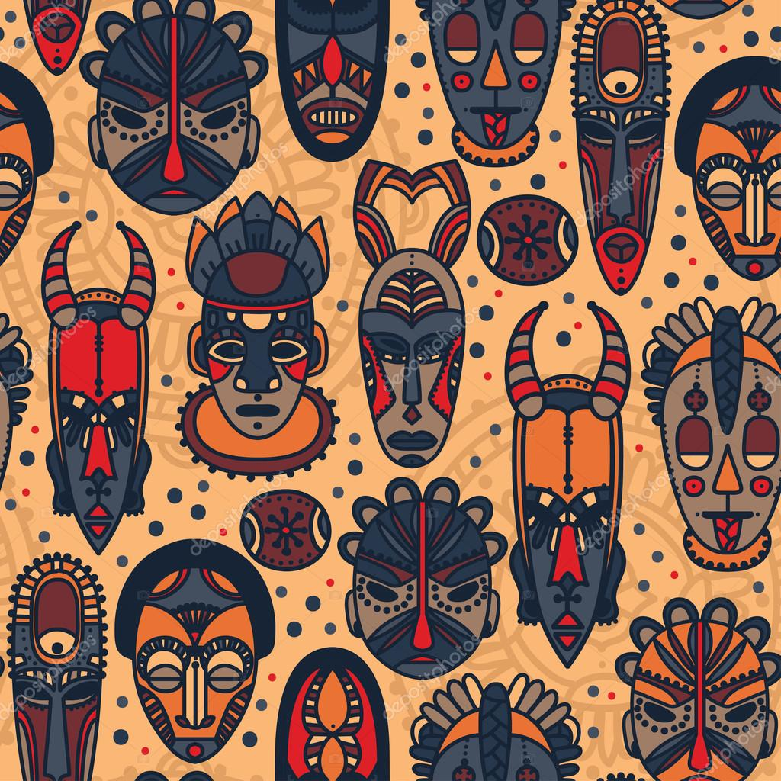
Аналогічно можна сказати і про кольори, фарби, розмір. У кожного племені свої правила

Slide 7
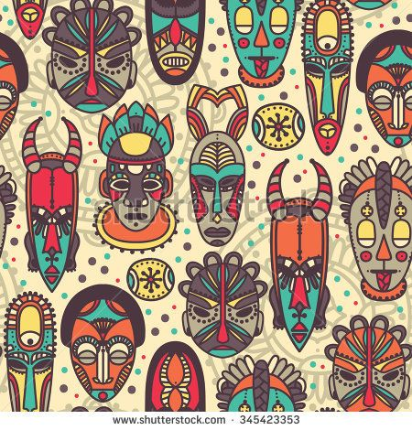
Види африканських масок

Slide 8
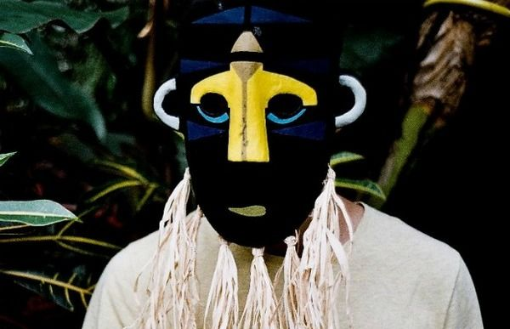
Особові маски
Особові африканські маски є скрізь. Вони можуть використовуватися в будь-яких ритуалах, надягають їх всі: жінки, чоловіки, і діти.

Slide 9
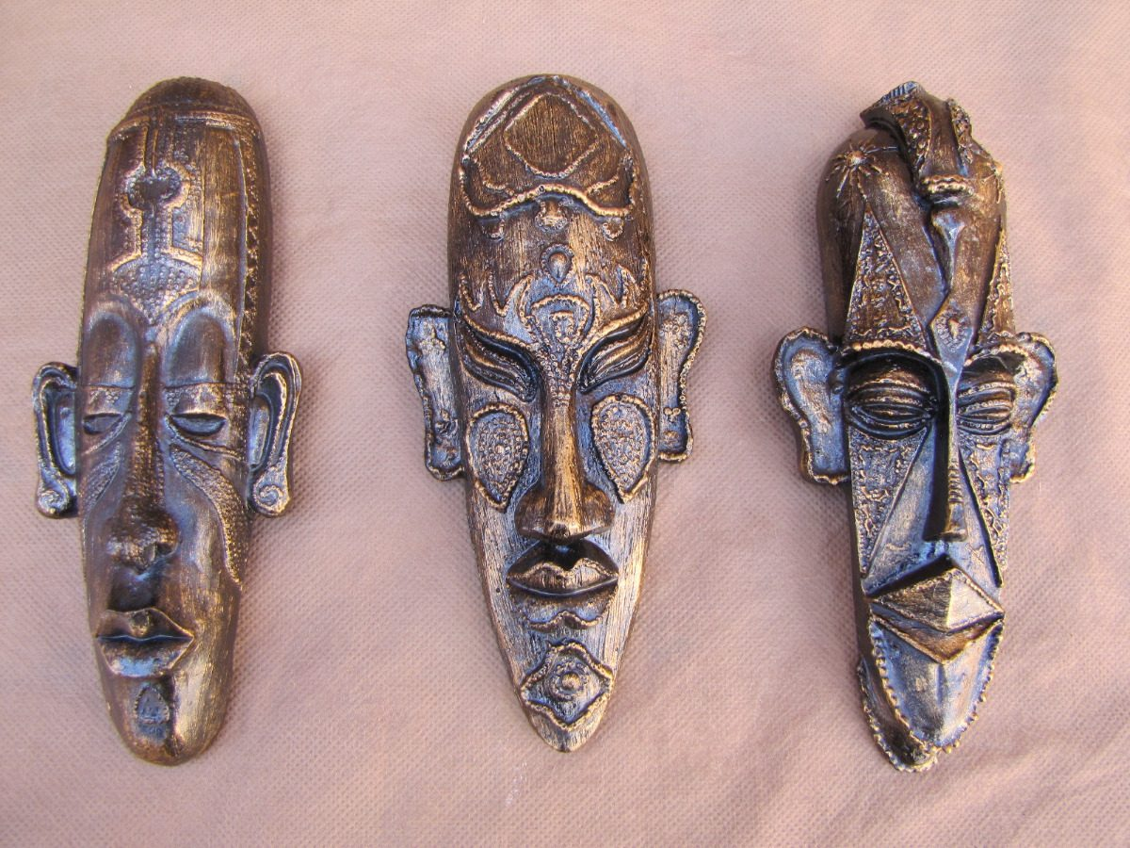
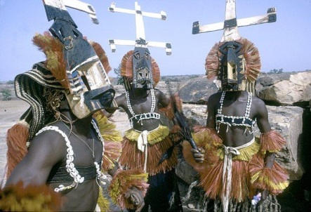
Маски-шоломи
Маски-шоломи робляться з дерева. Середина вирізається, а зовнішня частина служить для вирізки певних візерунків.

Slide 10
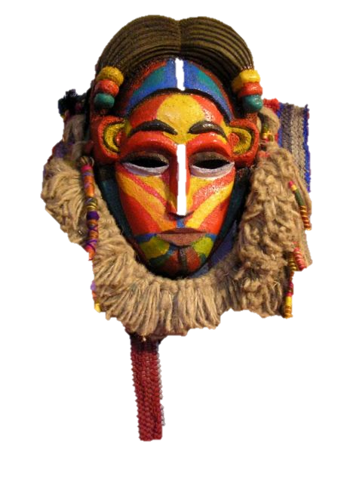
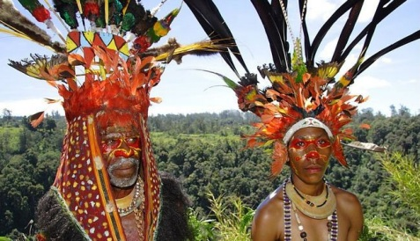
Налобні маски
Налобні африканські маски, як правило, складаються з листя і тканин. До такої маски прироблюються кріплення, що фіксуються в районі лоба

Slide 11
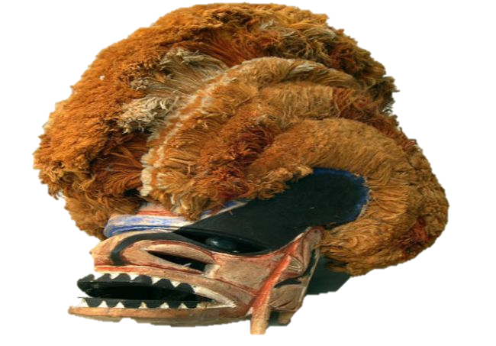
Маски-гребені
Маски-гребені -- найбільш поширені сувеніри з Африки. Їх часто привозять до Європи. Це, скоріше,
фігури тварин або
людей, які підні-
маються на
певну висоту
над головою

Slide 12
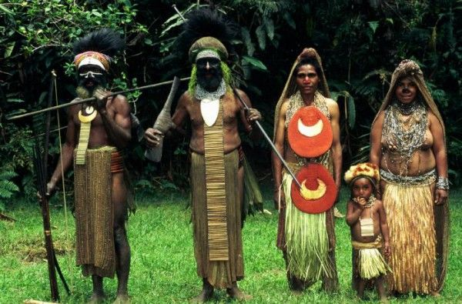
Натільні маски
Натільні африканські маски застосовуються вагітними жінками, які потребують захисту від лихого ока

Slide 13
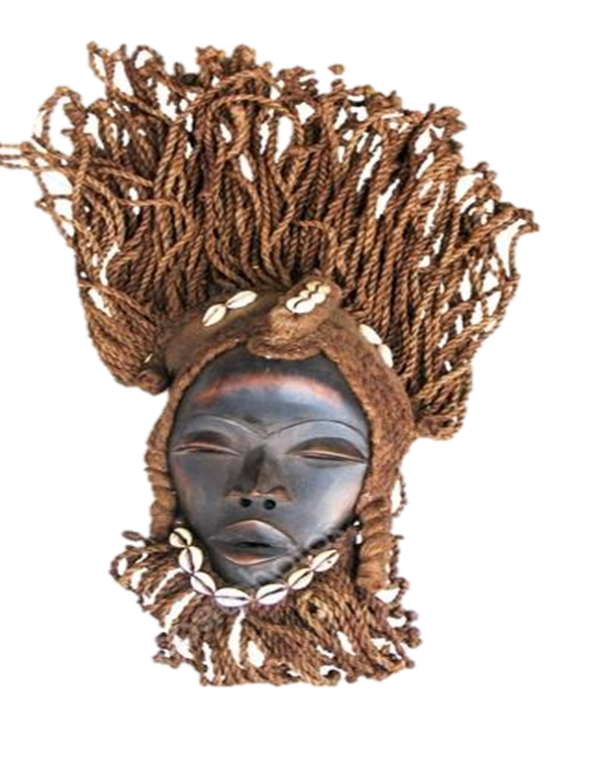
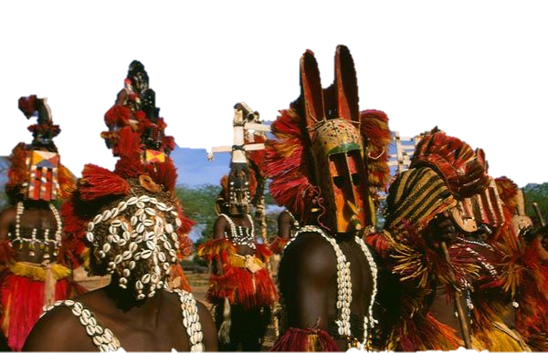
Маски-дошки
Можуть бути лицьовими і в деяких випадках натільними. Зазвичай вирізаються у формі птаха. Маску потрібно кріпити до чола, причому не кріпленнями, а звичайними тканинами або листям міцних рослин

Slide 14
Дякую за увагу

